Slide 1
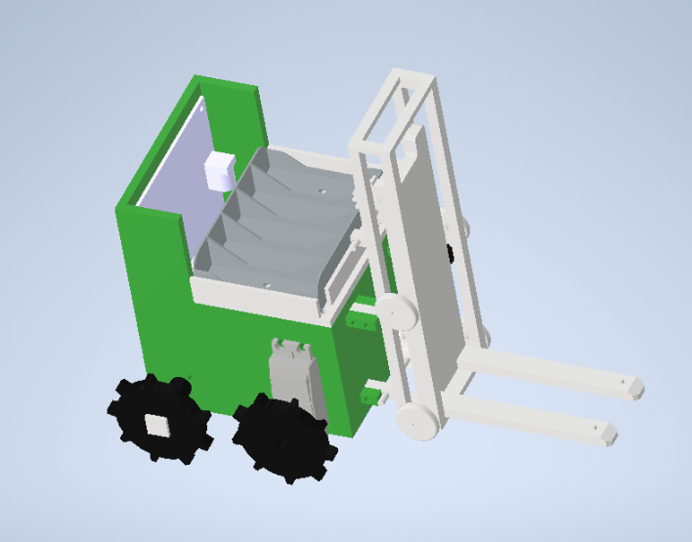
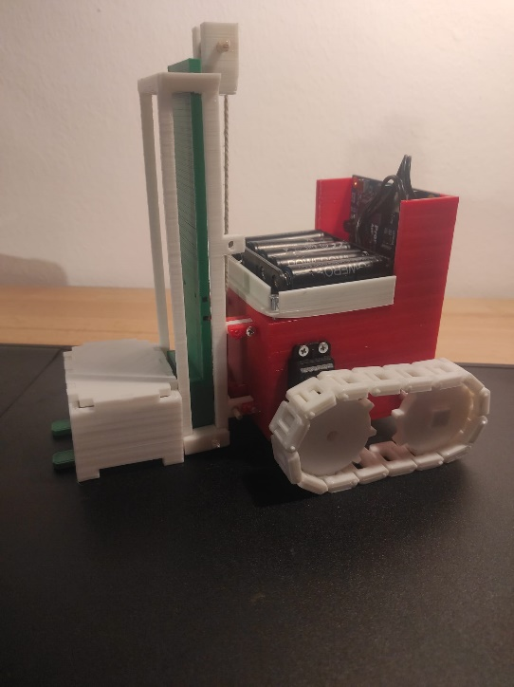

Praktikum Mechatronik Abschlusspräsentation
Prof. Dr.-Ing. Lars Mikelsons
Gruppe 2
Daniel Gabler
Tobias Rappl
Jonas Gutbrod

Slide 2




Entwicklungsprozess
Gesamtsystem
Subsysteme
Validierung & Verifikation

Slide 3

Gesamtsystem
Subsysteme
Validierung & Verifikation
Entwicklungsprozess

Slide 4
Annahmen
Einflüsse
Bewegung
Energie
Stapeln
Keinen Witterungen ausgesetzt
Sichtkontakt zu Roboter und Kisten
Ebener Untergrund
Gleichbleibender Untergrund
Arbeitsraum 30cm x 60cm
Geschwindigkeit zweitrangig
Keine Hindernisse
Anfangs- und Zielposition bekannt
Batterien sind aufgeladen
Kapazität der Batterien für Durchführung ausreichend
Kistengröße gleichbleibend
Stapelfolge gegeben

Slide 5
Entwicklungsprozess
Systemanalyse
Funktionale Dekomposition
Konstruktion
Prototypen
Software-entwicklung
Validierung
Verifikation
Demo
Realisierungs-möglichkeiten

Slide 6

Sichtweisen
Roboter
WLAN – Verbindung stabil
Kann Kisten aufnehmen, stapeln & transportieren
Konstrukteur
Materialeffizient
Modular
Bediener
Batterien zugänglich
Intuitive Steuerung
Wartbar
Leicht zu reparieren
Arbeitet zuverlässig
Variabel einsetzbar

Slide 7
Gesamtsystem
Subsysteme
Validierung & Verifikation
Entwicklungsprozess

Slide 8


Entwicklungsprozess
Subsysteme
Validierung & Verifikation
Gesamtsystem

Slide 9
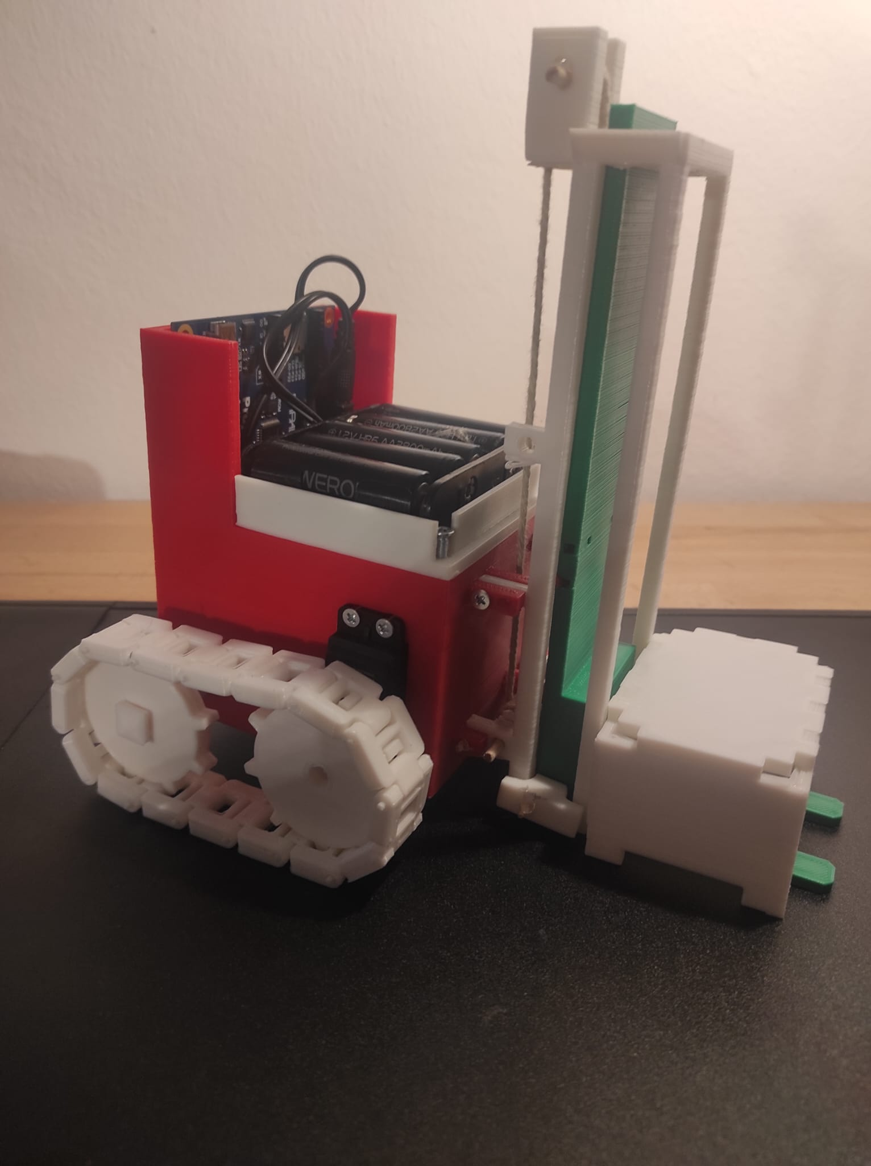
Gesamtsystem

Slide 10
Entwicklungsprozess
Subsysteme
Validierung & Verifikation
Gesamtsystem

Slide 11

Entwicklungsprozess
Gesamtsystem
Subsysteme
Validierung & Verifikation

Slide 12
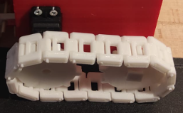
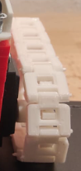
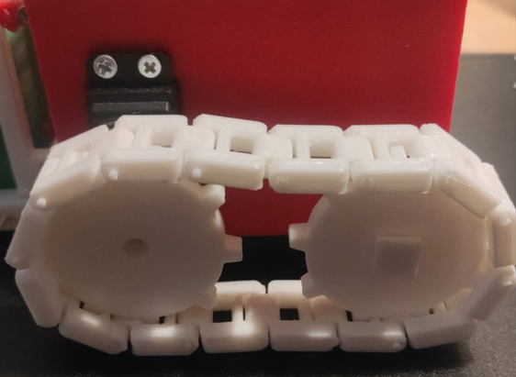
Kettenantrieb
Probleme
Starke Vibrationen
Schlupf
Lösung
Loch des Innengliedes vergrößert
Loch des Außengliedes verkleinert
Belag auf Kettenglieder

Slide 13
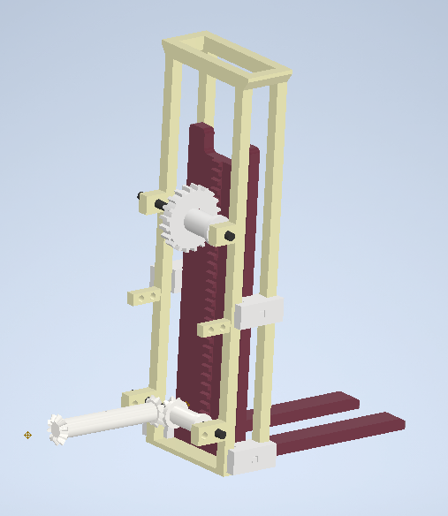
Kraftübertragung 1.Idee Keilriemen
Problem
Schlupf am Riemenrad
Lösungsversuch
Größere Auflagefläche durch mehrere Gummis

Slide 14
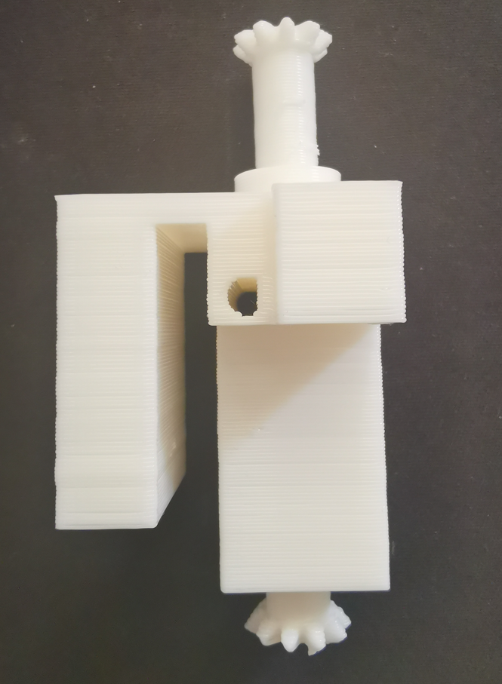
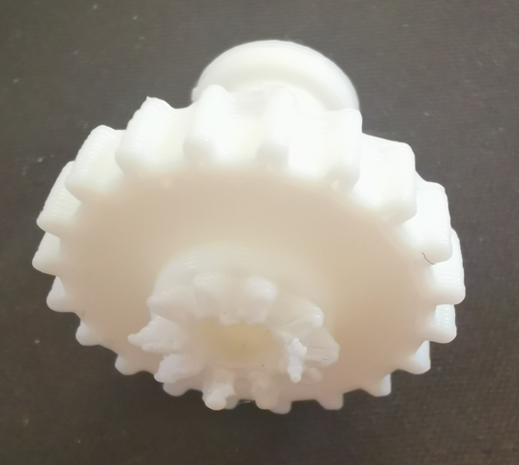
Kraftübertragung 2.Idee Welle
Problem
Sehr hoher Verschleiß -> Zahnradfressen
Spiel an der Welle
Lösungsversuch
Größere Zahnräder

Slide 15
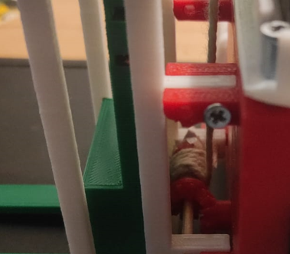
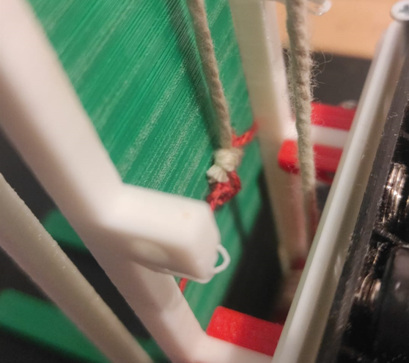
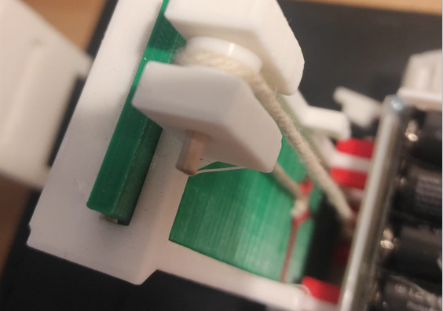
Kraftübertragung
Lösung
Kraftübertragung mittels Seilwinde
Behebung des Schlupfes
Sehr geringer Verschleiß
Einfach wartbar
Andere Werkzeuge können aufgenommen werden

Slide 16
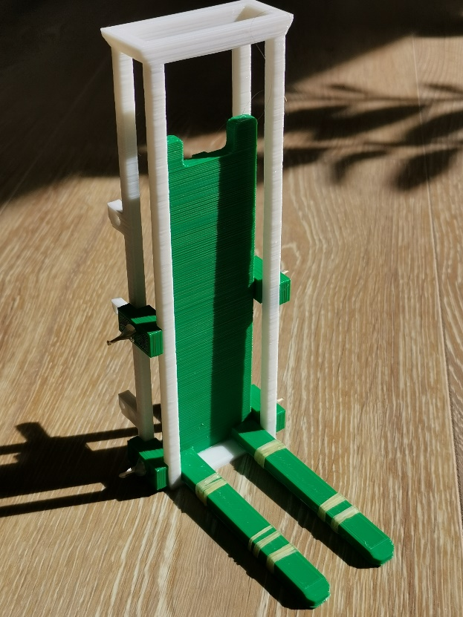
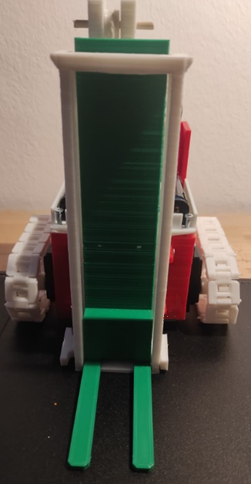
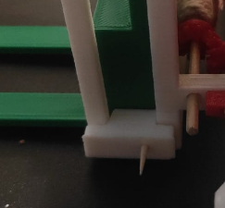
Liftgruppe
Problem
Zu viel Spiel
Lösung
Hinzufügen einer Führung für oben & unten

Slide 17
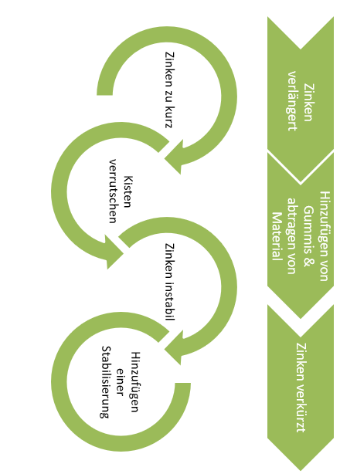
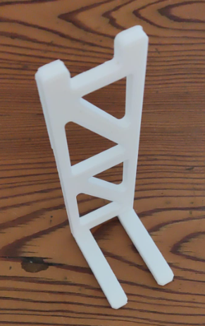

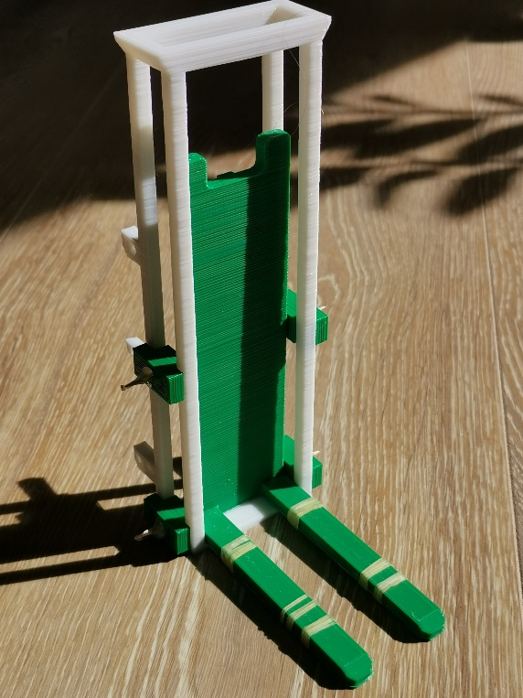
Gabel

Slide 18
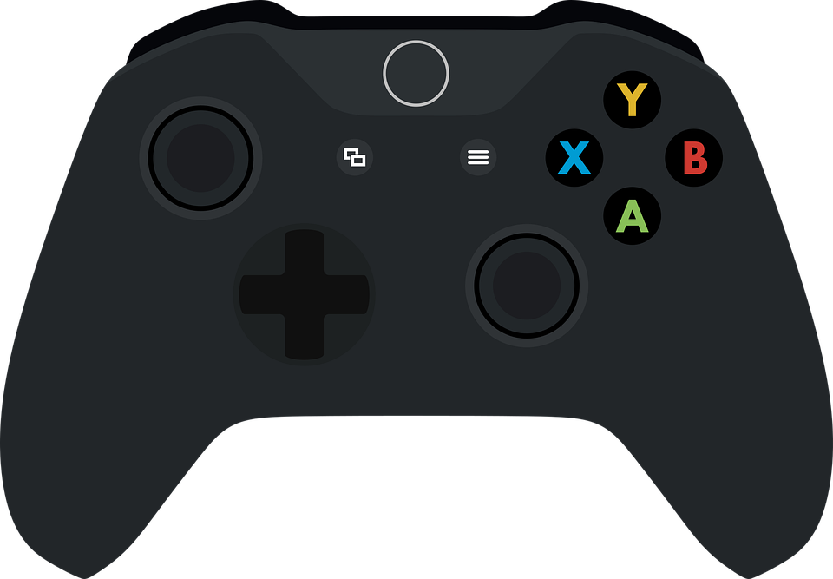
Software & Steuerung

Slide 19

Umsetzung
1. Steuerung über Xbox Controller
Praktischer als Maus & Tastatur
Praktischer als GUI
2. Protokoll besteht nur aus den Eingaben des Controllers, welche per Wifi an den Bot gesendet werden
3. Keine Eingabeüberprüfung notwendig, da Controller nur valide Daten senden kann
4. Simplex-Kommunikation
Activity Bot
Stapler_main.java
Serial
SerialListener
Xbox_Thread
ESP-WIFI-Module
Wifi
Socket
ABDrive
Servo

Slide 20
Steuerung
90° links
90° rechts
5 cm nach vorne
Fahren
Slow mode
Gedrückt: nur noch vertikale Bewegung
5 cm nach vorne
Bewegen der Gabel

Slide 21
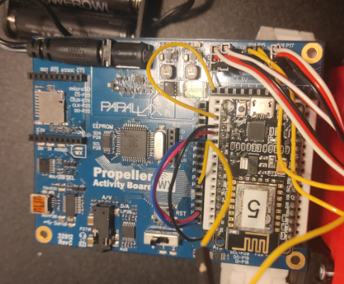
Elektrischer Aufbau
ESP WIFI Module
V3.3 GND
RX TX
Activity Board
PIN0 PIN1
PIN2 PIN3
PIN4 PIN5
PIN6 PIN7
PIN8 PIN9
PIN10 PIN11
PIN12 PIN13
PIN14 PIN15
PIN16 PIN17
V 3.3 V5
GND VIN
M
M
M

Slide 22
Entwicklungsprozess
Gesamtsystem
Subsysteme
Validierung & Verifikation

Slide 23
Entwicklungsprozess
Gesamtsystem
Subsysteme
Validierung & Verifikation

Slide 24

Validierung der Subsysteme
Heben
Gabel kann 50x gehoben und gesenkt werden ohne Beschädigungen
Fahren
Kann min. 5 Minuten ohne Ausfälle in alle Richtungen fahren
Kommunikation
Lenken
Transportieren
Bot reagiert in Echtzeit und Verbindung ist stabil
Drehen auf der Stelle für eine Minute möglich, ohne auftreten von Komplikationen
Mehrere Kisten lassen sich problemlos über eine Distanz von 2m transportieren

Slide 25
Verifikation des Gesamtsystems
Kann durch 30x60cm Parkour manövrieren
Drehen auf der Stelle möglich
Aufnehmen der Kisten
Gabel lässt sich auf 10 cm Höhen anheben (auf Höhe der zweiten Öffnung)
Transportieren der Kisten
Hebevorrichtung kann Last von drei Kisten auf einmal tragen und ohne deren Verlust transportieren
Abstellen der Kisten an Zielort
Bot und Gabel lassen sich Millimeter genau steuern

Slide 26
Vielen Dank für Ihre Aufmerksamkeit

